Slide 1
構造を確認しましょう。

Slide 2
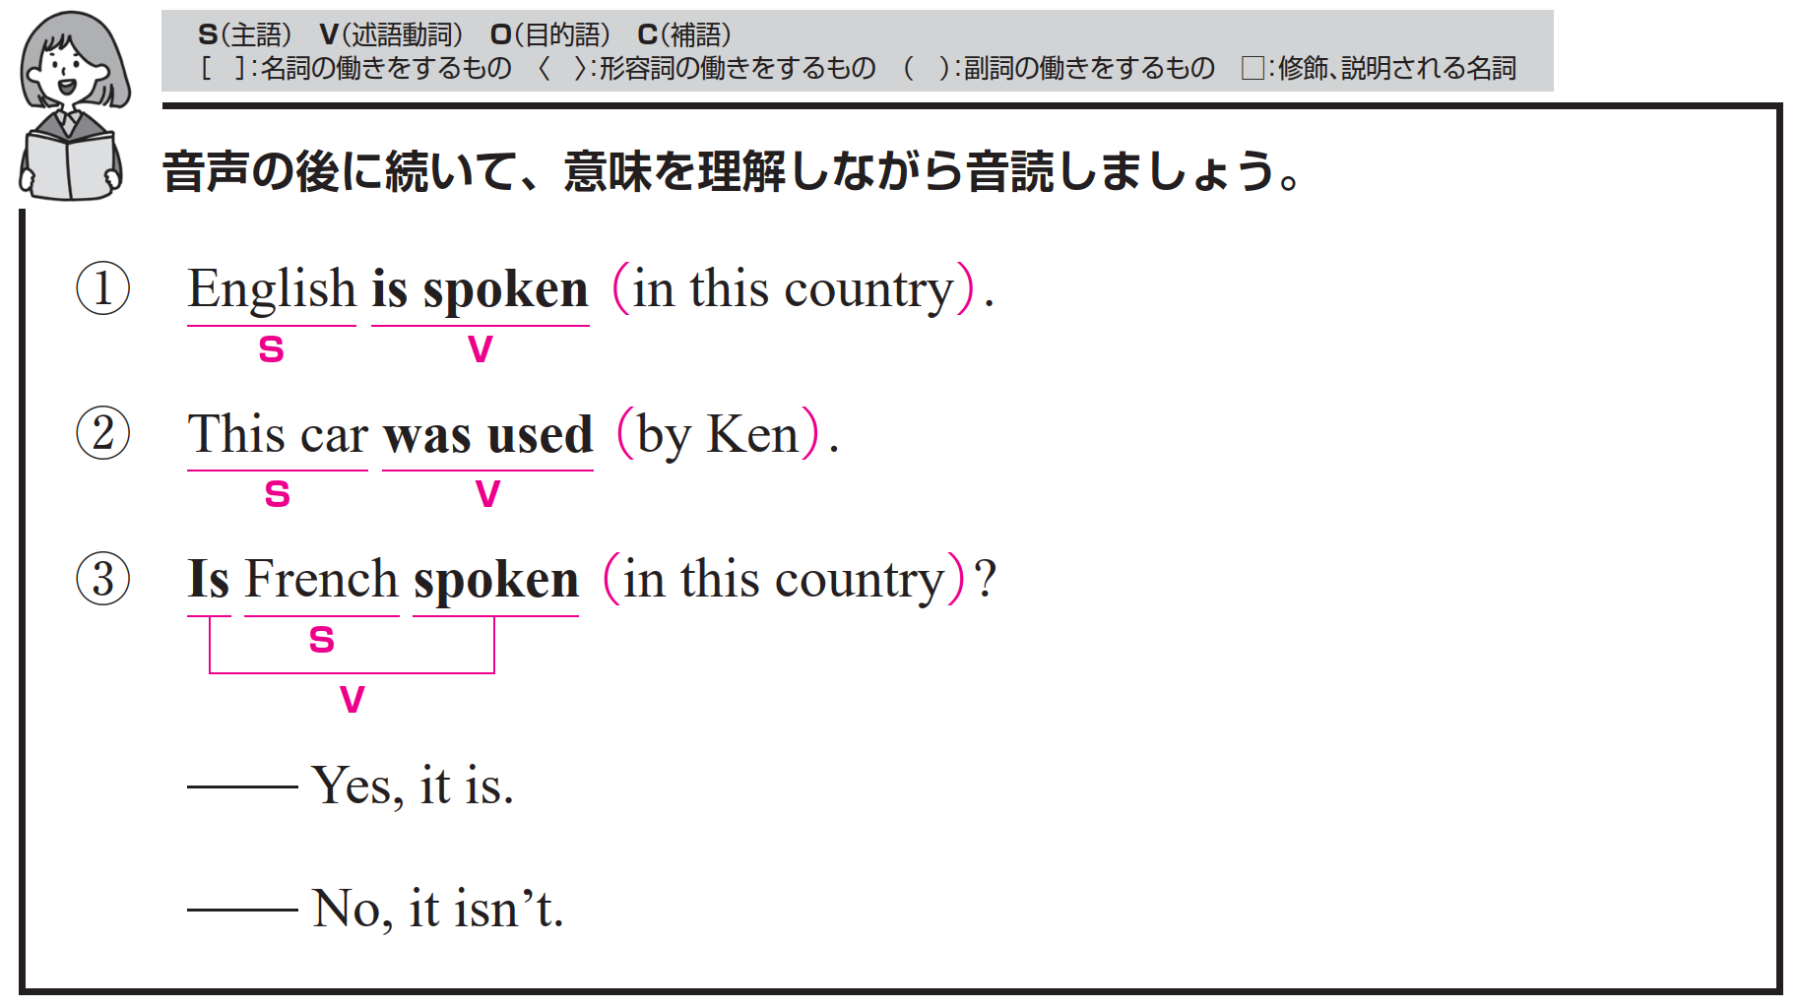
英語はこの国で話されています。
〇 English がS（主語）、is spoken がV（動詞）です。
〇 in this country は修飾語で副詞のはたらきです。
「この国で」という意味をもち、
動詞 is spoken の場所を説明しています。

Slide 3
Target Sentence
FLASH
CARD
PRACTICE！

Slide 4

英語は 話されています /
この国で /
English is spoken /
in this country. /

Slide 5
English [i-] [s-----] /
in this country. /

Slide 6
英語は 話されています /
この国で /

Slide 7
フランス語は 話されています /
この国で /
French is spoken /
in this country. /

Slide 8
French [i-] [s-----] /
[i-] this country. /

Slide 9
フランス語は 話されています /
この国で /

Slide 10
日本語は 話されていません /
この国で /
Japanese is not spoken /
in this country. /

Slide 11
Japanese [i-] [n--] [s-----] /
[i-] this [c------]. /

Slide 12
日本語は 話されていません /
この国で /

Slide 13
この車はケンによって使われました。
〇 This car がS（主語）、was used がV（動詞）です。
〇 by Ken は修飾語で副詞のはたらきです。
「ケンによって」という意味をもち、
動詞 was used の行為者を説明しています。

Slide 14
Target Sentence
FLASH
CARD
PRACTICE！

Slide 15
この車は 使われました /
ケンによって /
This car was used /
by Ken. /

Slide 16
This car [w--] [u---] /
by Ken. /

Slide 17
この車は 使われました /
ケンによって /

Slide 18
この車は 使われました /
彼女によって /
This car was used /
by her. /

Slide 19
This car [w--] [u---] /
[b-] her. /

Slide 20
この車は 使われました /
彼女によって /

Slide 21
この車は 修理されました /
彼によって /
This car was repaired /
by him. /

Slide 22
This car [w--] [r-------] /
[b-] him. /

Slide 23
この車は 修理されました /
彼によって /

Slide 24
フランス語はこの国で話されていますか。
〇 French がS（主語）、is spoken がV（動詞）です。
〇 in this country は修飾語で副詞のはたらきです。
「この国で」という意味をもち、
動詞 is spoken の場所を説明しています。

Slide 25
Target Sentence
FLASH
CARD
PRACTICE！

Slide 26
フランス語は
話されていますか /
この国で /
Is French spoken /
in this country? /

Slide 27
[I-] French [s-----] /
[i-] this country? /

Slide 28
フランス語は
話されていますか /
この国で /

Slide 29
中国語は 話されていますか /
この国で /
Is Chinese spoken /
in this country? /

Slide 30
[I-] Chinese [s-----] /
[i-] [t---] country? /

Slide 31
中国語は 話されていますか /
この国で /

Slide 32
この本は 書かれましたか /
この国で /
Was this book written /
in this country? /

Slide 33
[W--] this book [w------] /
[i-] [t---] [c------]? /

Slide 34
この本は 書かれましたか /
この国で /

